Slide 1
Spring框架基础-AOP
学习目标
（1）能够解释AOP的作用
（2）能够解释AOP的实现策略（AOP实现原理）
（3）能够说出AOP的核心概念（AOP术语）
（4）能够说出AOP通知的类型及含义
（5）能够使用JDK和CGLIB实现手工式的代理（✬）
（6）能够使用Spring AOP模块实现代理（✬✬）
（7）能够使用AspectJ框架实现AOP（✬✬✬✬✬）
知识目标
能力目标

Slide 2
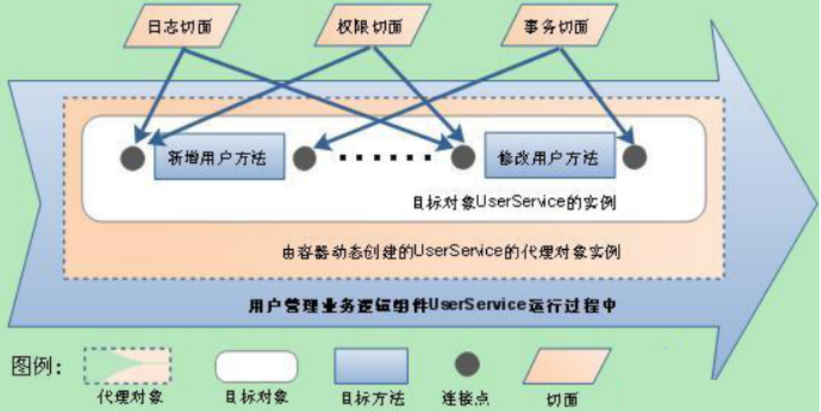
难点内容1——AOP的应用场景
业务逻辑——交叉业务逻辑
通用的、与主业务逻辑无关的代码，如安全检查、事务、日志等。

Slide 3
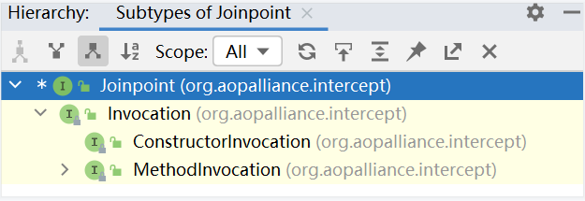
难点内容2——AOP接口设计
问题1——横切点
怎么定义一个横切点呢？怎么用一个接口来描述一个横切点呢？
AOP联盟（AOP alliance）
使用JointPoint接口来定义横切点

Slide 4
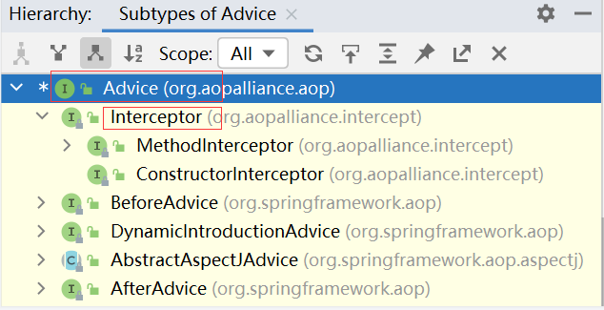
难点内容2——AOP接口设计
问题2——增强的抽象
横切逻辑增强是干什么的？其抽象的实质是什么？
AOP联盟（AOP alliance）
AOP联盟为通知Advice定义了org.aopalliance.aop.Advice

